Slide 1


Välkomna till Föräldramöte F2014
2026-04-26

Slide 2

Lagets roller:
Lagledare:
  Carolina Sjöberg
Tränare:
  Helena Danielsson Bergström
  Ida Johansson
  Jesper Sonnerstedt
  Madelene Glaad
  Mathias Vestman
  Therese Ståhlberg
Försäljning
  Föräldragrupp (försäljning)
  Emma fördelar schema för kiosk, hemmamatcher
Inköp
  Ida Johansson
Instagram ansvarig:
  Therese Ståhlberg
Styrelserepresentant: Mathias Vestman
Notes:
Therese

Slide 3
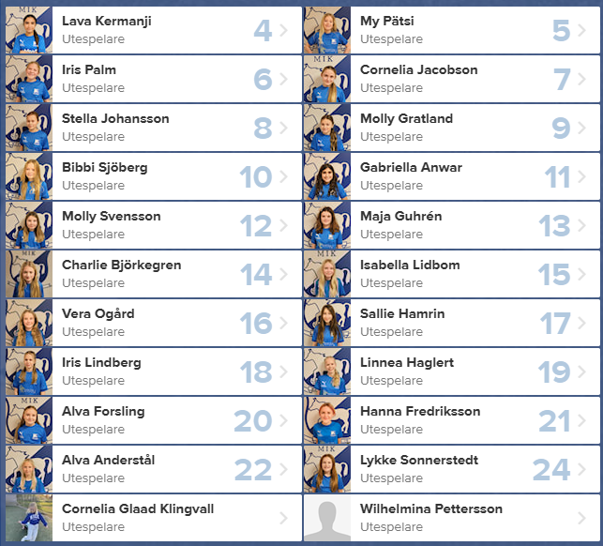

Laget
Notes:
Therese

Slide 4
Presentationsrunda - föräldrar

Slide 5
Mariebergs IK:s barn och ungdomspolicy
”Så många som möjligt så länge som möjligt”
  https://www.laget.se/MariebergsIK/Document/Download/-1/8326205
Om du blir skadad?
  Råd och Vård för idrottsskador: 020-44 11 11
  https://aktiva.svenskfotboll.se/spelare/halsa/rad-och-vard-for-idrottsskador/
  MIK har som mål att barn och ungdomar får personlig utveckling, god idrottsutbildning och en meningsfylld fritid.
  Försäkring - Viktigt med rätt utrustning och ha anmälan uppdaterad om spelaren kommer till träning!
Notes:
Jesper
Vad vi som ledare förhåller oss till, och är en bas för hur bedriver ungdomsverksamheten inom MIK.

Slide 6
Våra regler i MIK F14
Vi är schyssta och peppar varandra – ingen gnäller eller klagar på lagkamrater.
Vi visar respekt genom att lyssna – vi är tysta när någon pratar och väntar med bollen tills tränaren säger till.
Alla får vara med – vi pratar med alla och lämnar ingen utanför.
Vi gör alltid vårt bästa och ger inte upp – det är okej att göra fel, bara vi försöker.
Vi lägger fokus på fotbollen – både på match och träning – och lägger energi på det vi kan påverka.
Vi laddar upp innan träningen – äter, vilar och kommer pigga.
Vi kommer i tid, hälsar, samlas snabbt och lyssnar på tränarna.
Vi är bra vinnare och bra förlorare – och visar respekt mot motståndare och domare.
Vi hjälper varandra – vid skador, övningar eller om någon är ledsen.
Vi spelar tills domaren blåser – fokus hela vägen.
Notes:
Madde
Utveckling inom laget

Slide 7
Fotbollsförbundet
Registrering av spelare från 9år
Blanketter att fylla i
Notes:
Mathias

Slide 8
Träningar på nya planerna
Två träningar per vecka (måndag och onsdag)
En extra individuell träning (fredagar)
  Kallelser skickas ut en vecka innan träning (viktigt att läsa beskrivning på träning och plats, kan uppdateras löpande utifrån förutsättningarna)
  VIKTIGT svara på kallelser för bättre planering av aktiviteten
  Skriv anledning till varför man tackar nej
  Fleridrottande uppmuntras
Notes:
Jesper

Slide 9
Seriespel 2026
7-7
Anmälda i två grupper: MIK Blå/MIK Vit spelar i grupp Norr och Syd
Ca två matcher per vecka
Kallelser till match, meddela ev datum man inte kan senast 30/4 till Ida eller Mathias
Fair Play, både på och utanför planen
Spelformsutbildningar 7-7 och 9-9 – uppmuntrar även
föräldrar att gå dessa Spelformsutbildningar - Förening och aktiva
Notes:
Jesper/ mathias

Slide 10
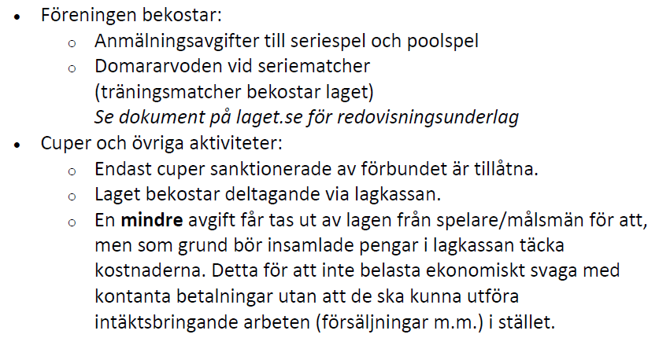
Ekonomi
Kassa just nu: ca 30 000 kr
Kommande in på kontot:
Pant ca 2 500 kr
Armband 15 000 kr
Chips 4 400 kr
MIK F13 3 000 kr
Sponsring:
31 000 kr fördelat på 4 bolag
Notes:
Madelene

Slide 11
Cuper och andra aktiviteter
Anmälda cuper
    Lilla Lithells cup 3 000 kr
    Örebrocupen 6 000 kr
    Exempel övernattningscup, 22 spelare
      Scandic cup Linköping 9-manna 1 natt 45 200 kr, 2 nätter 63 400 kr (3 000 kr/ spelare)
      Luxcupen Sälen, 3 nätter 85 300 kr (4 000 kr/ spelare)
      BP Volkswagen Cup, 2 nätter 54 190 kr (2 500 kr/ spelare)
      Kalles Kaviar cup, 4 nätter 63 000 kr (2 900 kr/ spelare)
      Övriga aktiviteter
    Kick-off 3/5
    Vårruset
    Bowling- sommaravslutning
Notes:
Madde

Slide 12
Försäljning och aktiviteter
Lagföräldrar
Byts ut varje termin
Kommer ha ett mål att dra in per termin
Ordnar ev aktiviteter
Grupp hösten 2026 (Hanna, Molly G och Sallie)
Ny grupp våren 2027
Notes:
Helena

Slide 13
Övrigt
Inköp kläder ca 2 600 kr per spelare = ca 57 000 kr
  Matchställ – täcks av lagkassan 399 kr per spelare
  Träningskläder – kostnaden påverkas av sponsornivå
  Sponsorer för kläder just nu: 25 000 kr
  (fördelat på 4 bolag)
  Vi söker fler!
  Fritidskortet- bidrag för medlemsavgifter
  Fotbollsskola 2026, v 25 mån em- torsdag
  2013-2016 4 timmar inkl mellis
Notes:
Ida kläder Therese fritidskortet

Slide 14
Övrigt
Några övriga frågor, reflektioner eller feedback?
Notes:
ALLA

Slide 15
